Slide 1

Uma abordagem sobre a utilização de paralelismo em algoritmos genéticos aplicados em busca heurística de caminhos junho/2016
Rodrigo Mendonça da Paixão
Lucas Teles Agostinho
Orientador: Professor Dr. Eduardo Heredia

Slide 2
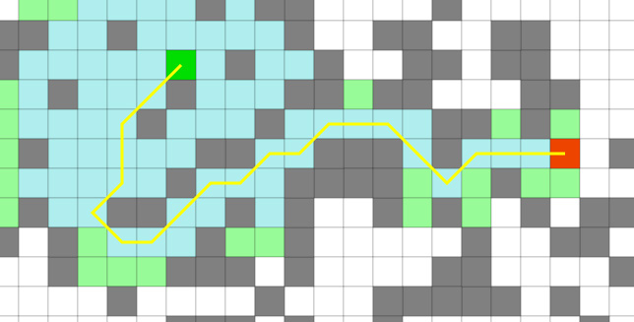
busca de caminho
1. Busca de Caminho
2. Algoritmo A*
3. Algoritmo A*
4. Algoritmos Genéticos
5. Algoritmos Genéticos
6. Algoritmos Genéticos e A*
7. Objetivos
8. O Modelo
9. Disciplinas contribuíram
10. Referencias
11. Agradecimentos
12. Perguntas
O que é busca de caminho?
Por que é importante?
Onde é usado?

Slide 3
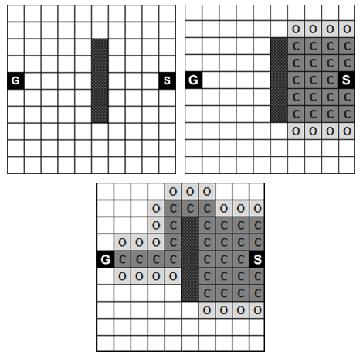
Algoritmo A*
1. Busca de Caminho
2. Algoritmo A*
3. Algoritmo A*
4. Algoritmos Genéticos
5. Algoritmos Genéticos
6. Algoritmos Genéticos e A*
7. Objetivos
8. O Modelo
9. Disciplinas contribuíram
10. Referencias
11. Agradecimentos
12. Perguntas
Por que o A*?

Slide 4
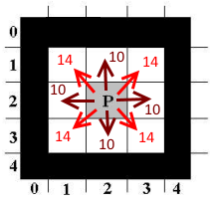
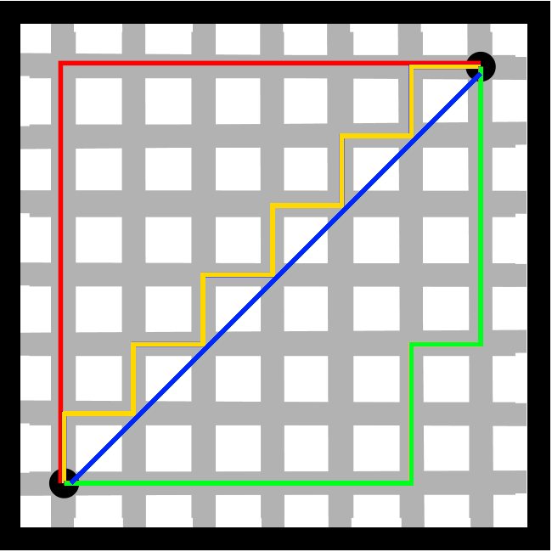
Algoritmo A*
1. Busca de Caminho
2. Algoritmo A*
3. Algoritmo A*
4. Algoritmos Genéticos
5. Algoritmos Genéticos
6. Algoritmos Genéticos e A*
7. Objetivos
8. O Modelo
9. Disciplinas contribuíram
10. Referencias
11. Agradecimentos
12. Perguntas
Como funciona?
Quais os pontos negativos?

Slide 5
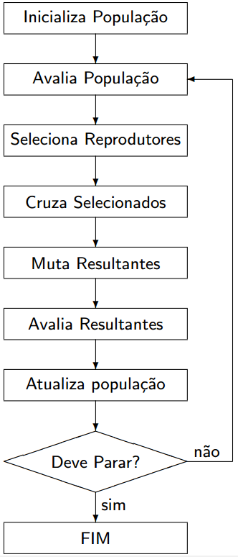
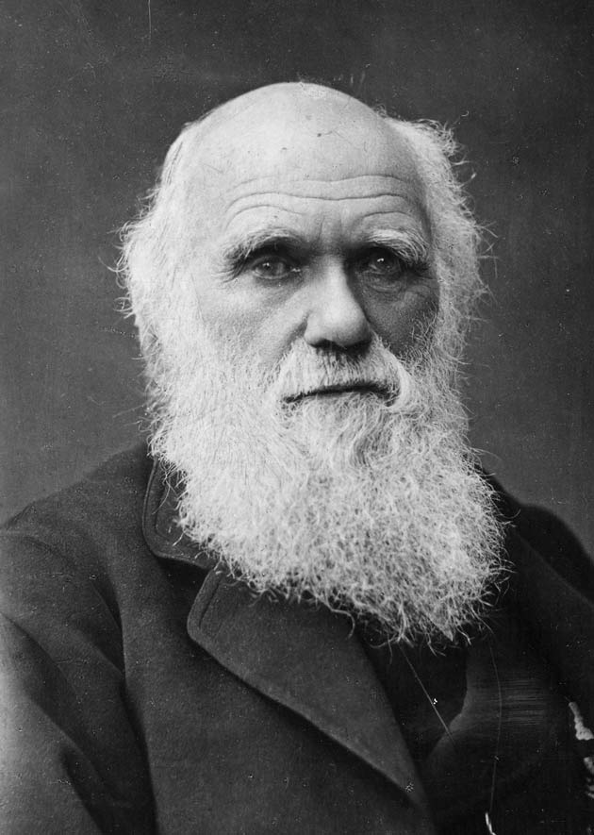
Algoritmo Genético
1. Busca de Caminho
2. Algoritmo A*
3. Algoritmo A*
4. Algoritmos Genéticos
5. Algoritmos Genéticos
6. Algoritmos Genéticos e A*
7. Objetivos
8. O Modelo
9. Disciplinas contribuíram
10. Referencias
11. Agradecimentos
12. Perguntas
O que é?
Como ele funciona?

Slide 6
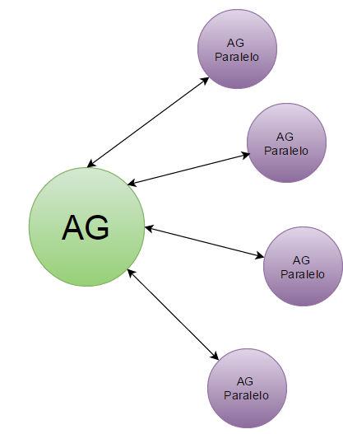
Algoritmo Genético Paralelo
1. Busca de Caminho
2. Algoritmo A*
3. Algoritmo A*
4. Algoritmos Genéticos
5. Algoritmos Genéticos
6. Algoritmos Genéticos e A*
7. Objetivos
8. O Modelo
9. Disciplinas contribuíram
10. Referencias
11. Agradecimentos
12. Perguntas
Como funciona?
Quais os pontos Positivos?
Quais os pontos negativos?

Slide 7
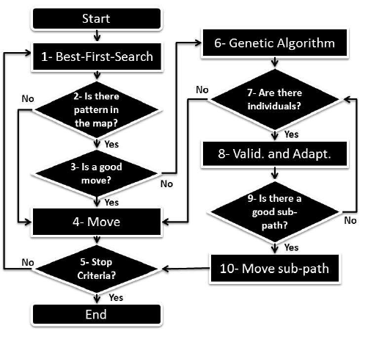
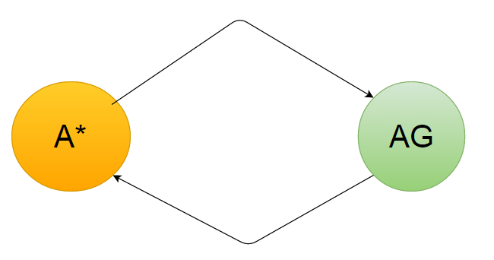
algoritmo genético com o A*
1. Busca de Caminho
2. Algoritmo A*
3. Algoritmo A*
4. Algoritmos Genéticos
5. Algoritmos Genéticos
6. Algoritmos Genéticos e A*
7. Objetivos
8. O Modelo
9. Disciplinas contribuíram
10. Referencias
11. Agradecimentos
12. Perguntas
Como funciona?
Quais os pontos positivos?
Quais os pontos negativos?

Slide 8
Objetivos
1. Busca de Caminho
2. Algoritmo A*
3. Algoritmo A*
4. Algoritmos Genéticos
5. Algoritmos Genéticos
6. Algoritmos Genéticos e A*
7. Objetivos
8. O Modelo
9. Disciplinas contribuíram
10. Referencias
11. Agradecimentos
12. Perguntas
Verificar a aplicabilidade de paralelismo de AG para melhoria de precisão em busca heurística de caminhos.
Criar uma base de testes com mapas em tamanhos
padrões diferentes.
Implementar o Algoritmo A*
Aplicar um modelo de paralelização de AG.
Combinar o modelo paralelo com o de busca
Mensurar os resultados

Slide 9
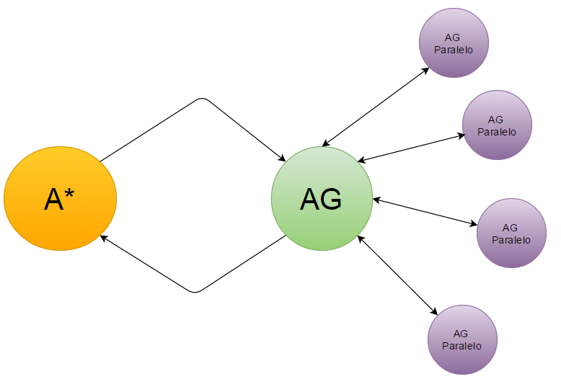
O modelo
1. Busca de Caminho
2. Algoritmo A*
3. Algoritmo A*
4. Algoritmos Genéticos
5. Algoritmos Genéticos
6. Algoritmos Genéticos e A*
7. Objetivos
8. O Modelo
9. Disciplinas contribuíram
10. Referencias
11. Agradecimentos
12. Perguntas

Slide 10
Disciplinas QUE contribuíram
1. Busca de Caminho
2. Algoritmo A*
3. Algoritmo A*
4. Algoritmos Genéticos
5. Algoritmos Genéticos
6. Algoritmos Genéticos e A*
7. Objetivos
8. O Modelo
9. Disciplinas contribuíram
10. Referencias
11. Agradecimentos
12. Perguntas
APRENDIZADO DE MAQUINA
PROBABILIDADE E ESTATÍSTICA
ALGORITMOS E PROGRAMAÇÃO
ESTRUTURA DE DADOS
MATEMÁTICA COMPUTACIONAL
PROGRAMAÇÃO ORIENTADA A OBJETO

Slide 11
Referencias
1. Busca de Caminho
2. Algoritmo A*
3. Algoritmo A*
4. Algoritmos Genéticos
5. Algoritmos Genéticos
6. Algoritmos Genéticos e A*
7. Objetivos
8. O Modelo
9. Disciplinas contribuíram
10. Referencias
11. Agradecimentos
12. Perguntas
ALAOUI, O. F. S. M.; EL-GHAZAWI, T. A parallel genetic algorithm for task mapping on parallel machines. 2000.
LUCAS, D. C. Algoritmos genéticos: uma introdução. Universidade Federal do Rio Grande do Sul, 2002.
MOLE, V. L. D. Algoritmos genéticos – uma abordagem paralela baseada em populações cooperantes, 2002.
HART, N. J. N. P. E.; RAPHAEL, B. A formal basis for the heuristic determination of minimum cost paths. IEEE Transactions on Systems, Science, and Cybernetics
SANTOS, A. F. V. M. e. E. W. G. C. U. O. Pathfinding based on pattern detection using genetic algorithms. SBC - Proceedings of SBGames, 2012

Slide 12
Agradecimentos
1. Busca de Caminho
2. Algoritmo A*
3. Algoritmo A*
4. Algoritmos Genéticos
5. Algoritmos Genéticos
6. Algoritmos Genéticos e A*
7. Objetivos
8. O Modelo
9. Disciplinas contribuíram
10. Referencias
11. Agradecimentos
12. Perguntas
Orientador: Prof. Dr. Eduardo Heredia
Coordenadora: Daniele Mingatos
Valar morghulis.

Slide 13

PERGUNTAS?
1. Busca de Caminho
2. Algoritmo A*
3. Algoritmo A*
4. Algoritmos Genéticos
5. Algoritmos Genéticos
6. Algoritmos Genéticos e A*
7. Objetivos
8. O Modelo
9. Disciplinas contribuíram
10. Referencias
11. Agradecimentos
12. Perguntas

